Slide 1

Objecten selecteren
Muteren in Top10nl Hoofdstuk 3

Slide 2
Overzicht
Selectie mogelijkheden:
Selection via de toolbar Select
Selection via de toolbar Top10nl Editing

Slide 3
Waarom heeft u een selectie nodig?
Intersect
Objecten samenvoegen
Geselecteerde
Objecten
Muteren
Clip
Roteren
Explode
Stansen
Object wijzigen

Slide 4
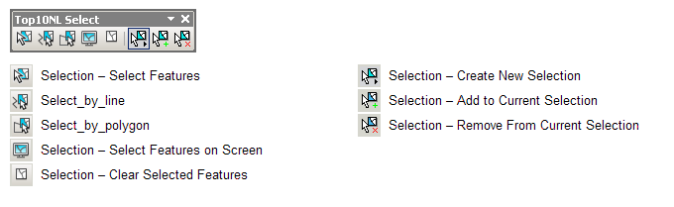
Top10NL Toolbars
Toolbar Top10NL Select

Slide 5
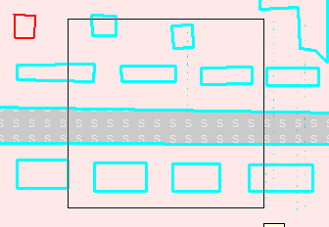

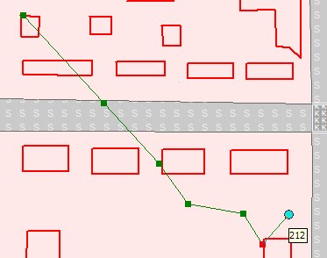
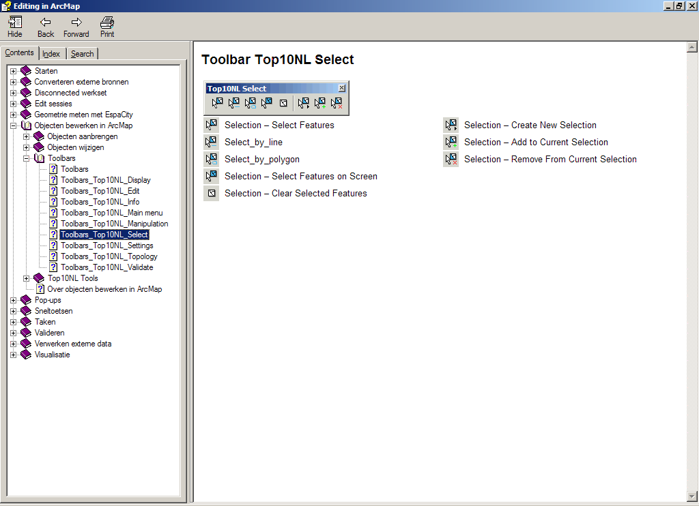
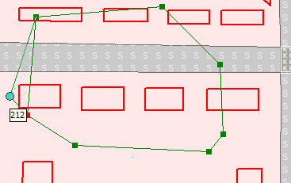
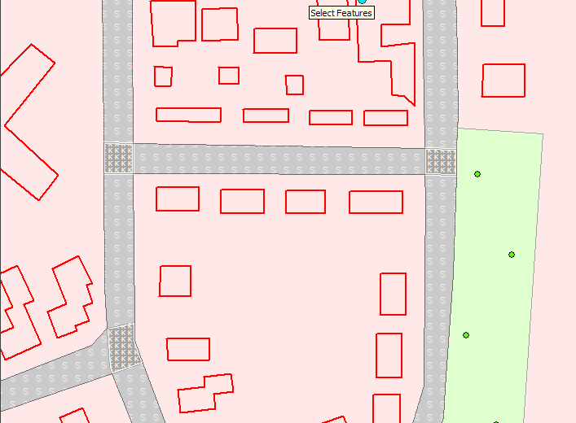
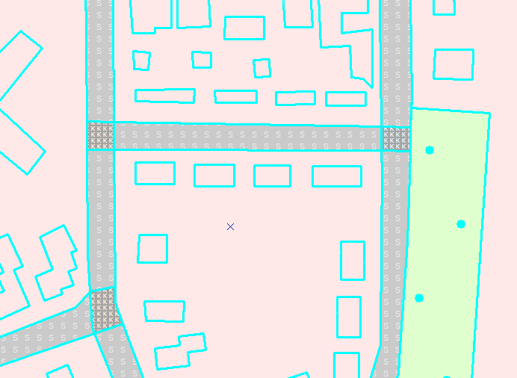
Top10NL Toolbars
Toolbar Top10NL Select

Slide 6
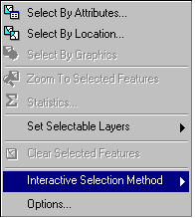
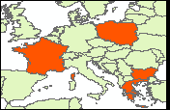

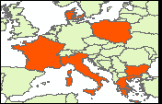
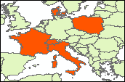
Top10NL Toolbars
Toolbar Top10NL Select
Standaard

Slide 7
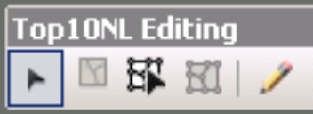
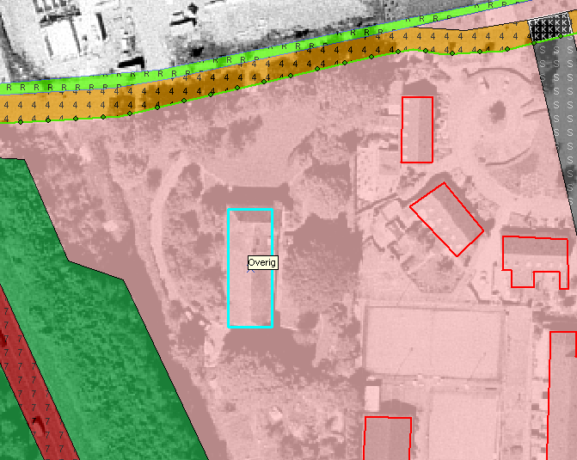
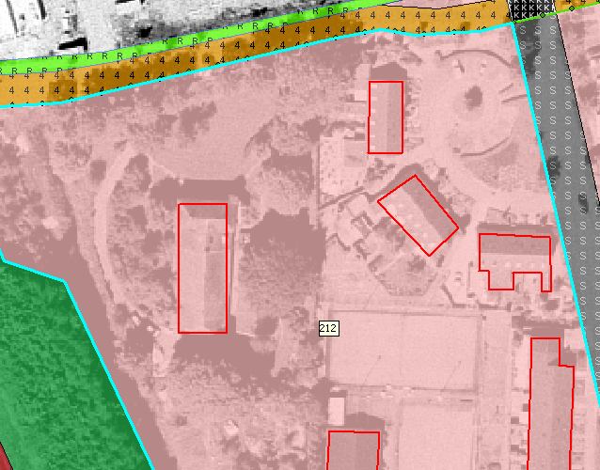
Top10NL Toolbars
Toolbar Top10NL Editing: Edit Tool
Edit Tool: selecteren is vergelijkbaar als met normale selectietool
Met de toets shift kun je meerdere objecten toevoegen of deselecteren.

Slide 8
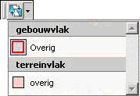
Top10NL Toolbars
Toolbar Top10NL Editing: Edit Tool
Selection Chip
De Selection-Chip verschijnt als je je twee objecten die boven elkaar liggen selecteerd.
Als je het pull down menu opklapt kun je het gewenste object selecteren.
De selection chip verschijnt NIET als je tijdens het selecteren met ingedrukte muisknop een rechthoekje trekt (hoe klein dan ook). Met de toets “N” kun je dan een keuze maken tussen de objecten.

Slide 9
Oefening overzicht
Oefening:
Beantwoord de vragen a.d.h.v. de Powerpoints

